Slide 1

Algoritmo para predicción de vuelos cancelados
Proyecto Ds - Storytelling
Pittari Jonatan

Slide 2
Índice
Página 3 - Contexto Comercial
Página 4 - Problema Comercial
Página 5 - Objetivo
Página 6 - Metadata
Página 7 - Interrogantes
Página 8 - Análisis exploratorio
Página 9 - Análisis de gráfico
Página 10 - Próximos pasos

Slide 3
Contexto comercial
Los datos de las aerolíneas tienen una inmensa importancia ya que ofrecen información sobre el funcionamiento y la eficiencia de la industria de la aviación. Proporciona información valiosa sobre rutas de vuelo, horarios, datos demográficos de los pasajeros y preferencias, que las aerolíneas pueden aprovechar para optimizar sus operaciones y mejorar las experiencias de los clientes. Al analizar datos sobre retrasos, cancelaciones y puntualidad, las aerolíneas pueden identificar tendencias e implementar estrategias para mejorar la puntualidad y mitigar las interrupciones. Además, los organismos reguladores y los encargados de formular políticas dependen de estos datos para garantizar los estándares de seguridad, hacer cumplir las regulaciones y tomar decisiones informadas sobre las políticas de aviación.

Slide 4
Problema comercial
Las cancelaciones de vuelos son un problema clave en la industria de la aviación. Los datos de las aerolíneas son esenciales para abordar este desafío y mejorar la eficiencia operativa, además de ser cruciales para reguladores, formuladores de políticas y analistas que buscan la seguridad y la toma de decisiones informadas.

Slide 5
Objetivo
Desarrollar un modelo predictivo utilizando regresión logística para evaluar y reducir el riesgo de cancelaciones de vuelos. En este estudio, la variable objetivo o "target" será el "Flight Status", con un enfoque específico en predecir los vuelos que tienden a ser clasificados como "Cancelled".
En este análisis, se empleará la regresión logística como la técnica principal para abordar la clasificación binaria de vuelos cancelados o no cancelados. La metodología se enfocará en la selección cuidadosa de características relevantes, la ingeniería de variables significativas y la exploración exhaustiva de los datos disponibles.

Slide 6
Variables
Passenger ID: Identificador único para cada pasajero.
First Name: Nombre del pasajero.
Last Name: Apellido del pasajero.
Gender: Género del pasajero (por ejemplo, Masculino, Femenino).
Age: Edad del pasajero.
Nationality: Nacionalidad del pasajero.
Airport Name: Nombre del aeropuerto desde donde el pasajero abordó el vuelo.
Airport Country Code: Código del país donde se encuentra el aeropuerto.
Country Name: Nombre del país donde se encuentra el aeropuerto.
Airport Continent: Continente donde está situado el aeropuerto.
Continents: Continentes involucrados en la ruta del vuelo.
Departure Date: Fecha en que el vuelo partió.
Arrival Airport: Aeropuerto de destino del vuelo.
Pilot Name: Nombre del piloto que opera el vuelo.
Flight Status: Estado actual del vuelo (por ejemplo, a tiempo, retrasado, cancelado).
Metadata

Slide 7
Interrogantes
¿Cuál es la tasa general de cancelación de vuelos en el conjunto de datos?
¿Existen tendencias o patrones evidentes en las cancelaciones respecto a otras categorías de vuelo?
¿Existe una relación entre la nacionalidad de los pasajeros y la frecuencia de cancelaciones de vuelos?
¿El país donde se encuentra el aeropuerto de origen afecta la probabilidad de cancelación de vuelos?
¿Hay alguna influencia de la edad o género de los pasajeros en la cancelación de vuelos?
¿Existen diferencias significativas en la tendencia de cancelaciones entre los continentes involucrados en la ruta del vuelo?
¿Las cancelaciones tienden a ocurrir en ciertas fechas o períodos específicos?
¿Hay alguna relación entre el piloto a cargo y la probabilidad de cancelación de vuelos?
¿El tamaño o la categoría del aeropuerto tienen impacto en la frecuencia de cancelaciones?

Slide 8
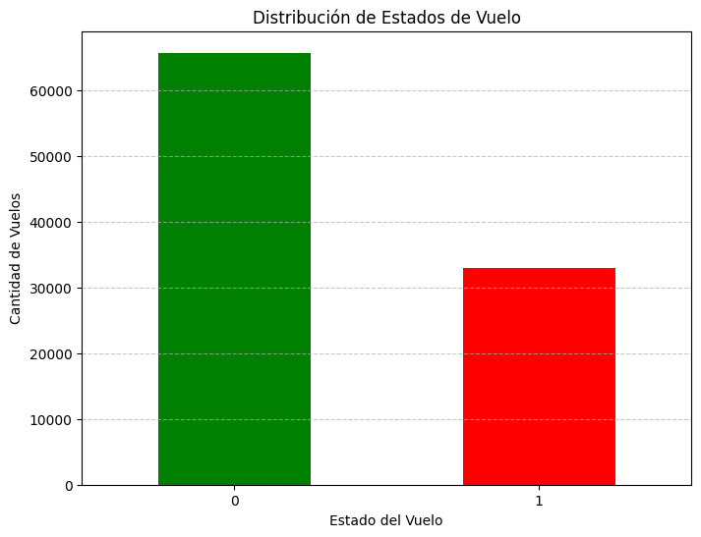
Análisis Exploratorio
Distribución de Estados de Vuelo
En el contexto de este análisis, es importante aclarar la representación de los estados de vuelo. Mientras que en variable "Flight Status" se mencionaron tres categorías ('On Time', 'Delayed', y 'Cancelled'), en el gráfico de distribución se simplificó esta información para destacar la probabilidad de cancelación. Se asignó el valor '0' a los vuelos que estuvieron 'On Time' o 'Delayed', interpretados como vuelos no cancelados, mientras que se asignó el valor '1' exclusivamente a los vuelos 'Cancelled', que denotan aquellos efectivamente cancelados. Esta simplificación permite una visualización clara de la proporción entre los vuelos cancelados y no cancelados, representados respectivamente por '1' y '0' en el gráfico.

Slide 9
Análisis a partir del gráfico anterior
Condiciones meteorológicas: El clima adverso, como tormentas, nevadas intensas, vientos fuertes o niebla densa, puede causar cancelaciones de vuelos por motivos de seguridad.
Problemas técnicos: Fallas en el avión o problemas técnicos imprevistos pueden llevar a cancelaciones para permitir reparaciones o inspecciones necesarias.
Problemas operativos: Factores como huelgas de personal, problemas con la tripulación, congestión del aeropuerto, restricciones de tráfico aéreo, entre otros, pueden conducir a cancelaciones.
Reglamentaciones y normativas: En ocasiones, las aerolíneas pueden cancelar vuelos debido a cambios en las regulaciones gubernamentales, restricciones de entrada a ciertos países, o cualquier otro factor regulatorio.
Baja demanda: Si hay una baja cantidad de pasajeros reservados en un vuelo, las aerolíneas pueden optar por cancelarlo para reducir costos operativos.

Slide 10
Próximos Pasos
Para mejorar este análisis, consideramos la posibilidad de incorporar más variables o aplicar técnicas de modelado predictivo para desarrollar un modelo robusto de predicción de cancelaciones de vuelos.
Este resumen representa una visión general de nuestro proceso de Data Storytelling basado en el análisis exploratorio de los datos. Se pueden añadir más detalles, visualizaciones y análisis específicos según la necesidad y los resultados obtenidos.

